Slide 1
Fyzika 23.2. 2021
Ahoj sedmičko, posílám vám práci na úterní hodinu. Projděte si prezentaci a vypočítejte si pár příkladů do sešitu. Zápis vám pošlu na čtvrteční hodinu a také vám pošlu na tuto hodinu práci, protože onlinehodina nebude. Jsem u lékaře.
Děkuji za pochopení ☺

Slide 2
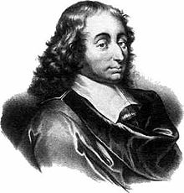
Pascalův zákon
Hydraulické zařízení

Slide 3
Umíš odpovědět
?
Jak vytvořit v kapalině tlak
Co vzniká v hydraulickém zařízení
Kde se využívá hydraulické zařízení
Je užitečné

Slide 4
Pascalův zákon
Působením vnější tlakové síly na kapalinu
v uzavřené nádobě vzniká v kapalině tlak,
který je v každém místě nádoby stejný.

Slide 5
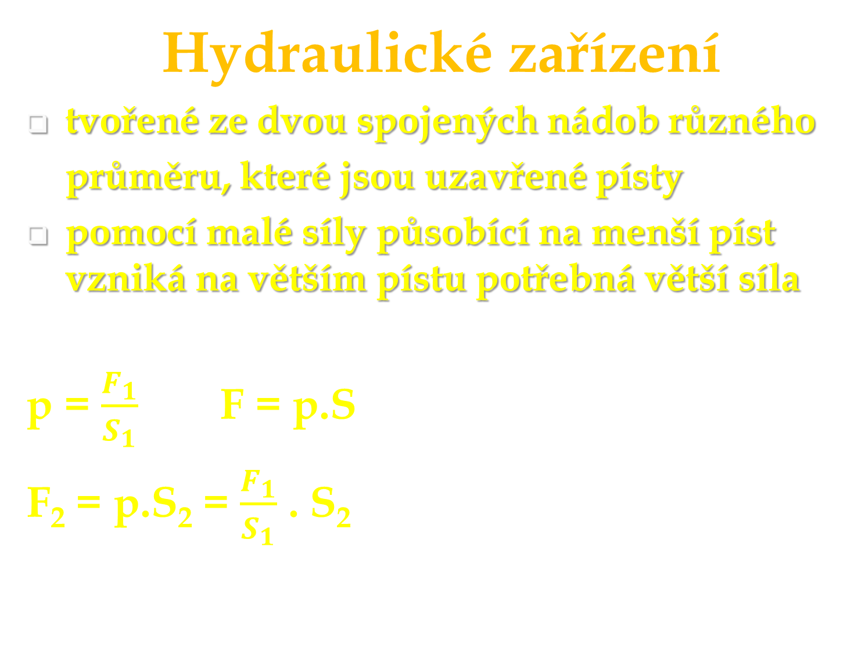
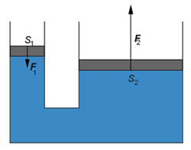

Slide 6
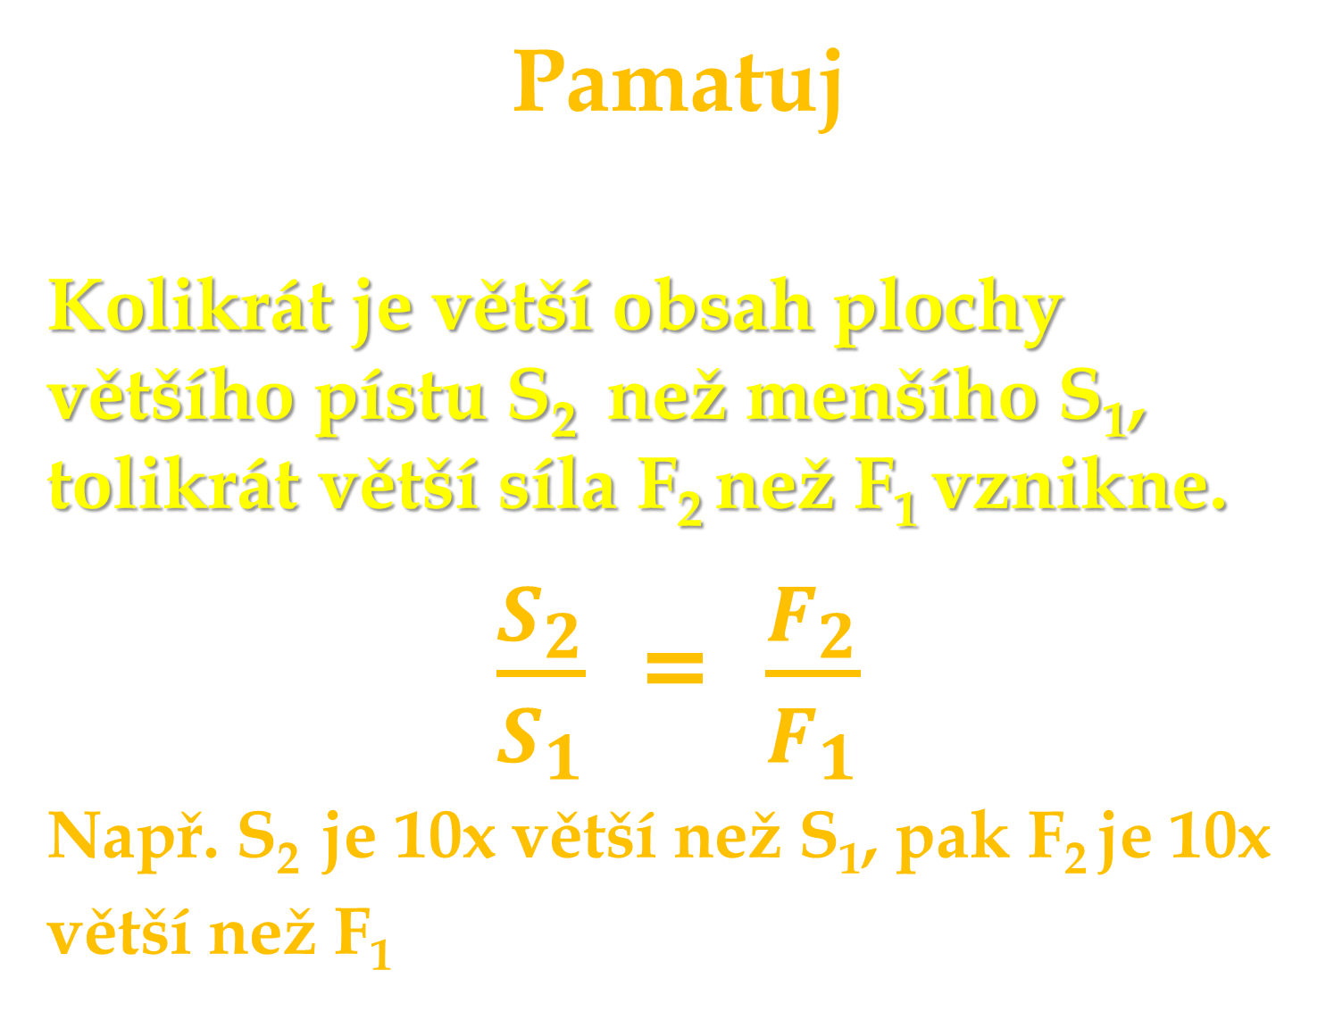

Slide 7
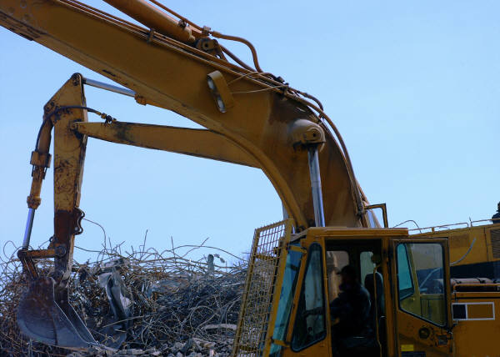
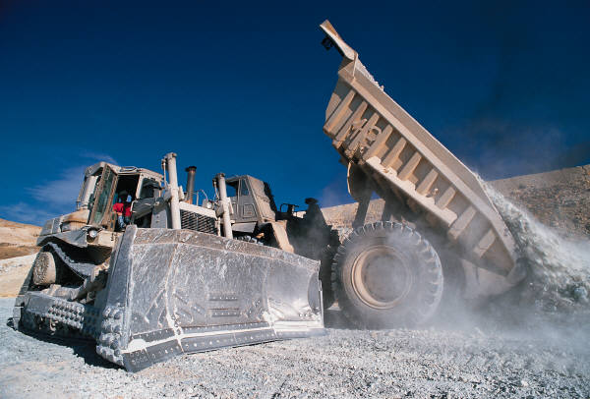
Užití hydraulického zařízení
hydraulický lis, hydraulický zvedák / hever /, brzdy, zubařské křeslo, vyklápění nákladu, posilovače řízení, stavební a zemědělské stroje, hasičská technika apod.

Slide 8
Příklad
Vypočítej velikost tlakové síly působící na větší píst o obsahu plochy 800 cm², působí-li na menší píst o obsahu 0,2 dm² tlaková síla 20 N ? Jak velký tlak v kapalině vznikne ?

Slide 9
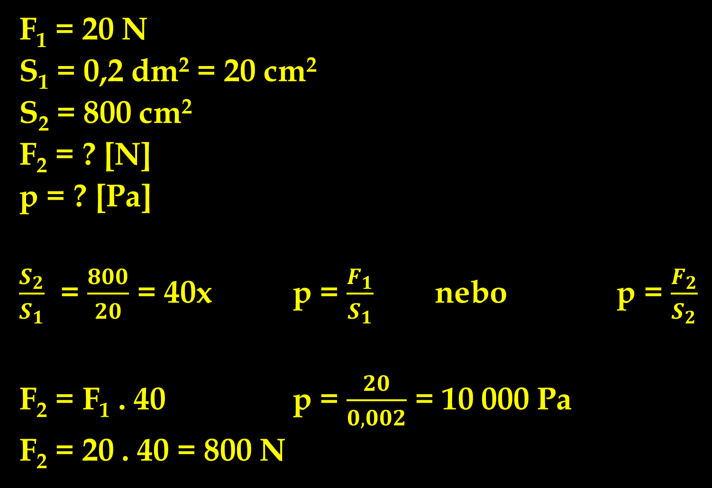
Řešení

Slide 10
Použitá literatura :
TESAŘ, Jiří; JÁCHYM, František. Fyzika 3 pro ZŠ : Světelné jevy, Mechanické vlastnosti látek. 1. vydání. Praha : SPN, 2009. 120 s. ISBN 978-80-7235-414-6.
Www.techmania.cz : Fyzika v pozadí [online]. 2008. 2008 [cit. 2011-09-12]. Edutorium. Dostupné z WWW: <techmania.cz>.

Slide 11
https://encrypted-tbn2.google.com/images?q=tbn:ANd9GcQuH8fcmJkz_Ii7Hajhf4mrxuqo_Wv850YZvAmqg7jBhNuCw22f
http://www.google.cz/search?hl=cs&tbm=isch&tbs=simg:CAQSZRpjCxCo1NgEGgIIAQwLELCMpwgaPAo6CAESFJ0ElwT8A5UEvgPyA5oDlgTzA54EGiDVaZaAZ4V_1VdamhlN2icBiiHV1fZvvYT_1JWDjvjNmZfgwLEI6u_1ggaCgoICAESBKeRWr0M&sa=X&ei=ZgbWT_qtDKKh4gT8-bS-Aw&ved=0CBAQwg4&biw=800&bih=528
http://www.google.cz/search?hl=cs&tbm=isch&tbs=simg:CAQSYRpfCxCo1NgEGgIIAQwLELCMpwgaOAo2CAESEI4BkAG2AaYDT2lQaJcBjwEaINik94VbZPtkyXT8-5TSsbbZps_1feg2HVtZPh8psxoaFDAsQjq7-CBoKCggIARIEw_1Bn5Qw&sa=X&ei=2QbWT6zJMOja4QTPuZjIAw&ved=0CBAQwg4&biw=800&bih=528
https://encrypted-tbn1.google.com/images?q=tbn:ANd9GcSBRNUtAIKBrBKX3ul2e3tC_Ht2MBubYQlGZ70s0rtDO9ZUG3xCMw

